Slide 1

Qt 绘图
刘世霞
清华大学软件学院
shxia@tsinghua.edu.cn

Slide 2

课程主要内容
基本流程
Qt绘制事件
Qt 2D绘图
画笔、画刷
基本图形和文本绘制
渐变填充
绘制文本
图像处理
坐标系统与坐标变换
绘图举例：表盘

Slide 3
Qt绘制事件

Slide 4
Qt绘制事件（Painting）
当应用程序收到绘制事件时，就会调用QWidget::paintEvent()，该函数就是绘制控件的地方
有两种方法要求重绘一个控件
  update() – 把重绘事件添加到事件队列中
    重复调用update() 会被Qt合并为一次
    不会产生图像的闪烁
    可带参数指定重绘某个区域
  repaint() – 立即产生绘制事件
    一般情况下不推荐使用此方法
    只使用在需要立即重绘的特效情况下
    可带参数指定重绘某个区域
4

Slide 5
事件处理和绘制（Painting）
为处理绘制事件，只需要重写paintEvent函数，并在该函数中实例化一个QPainter对象进行绘制
class MyWidget : public QWidget
{
...
protected:
void paintEvent(QPaintEvent*);
void MyWidget::paintEvent(QPaintEvent *ev)
{
QPainter p(this);
...
5

Slide 6
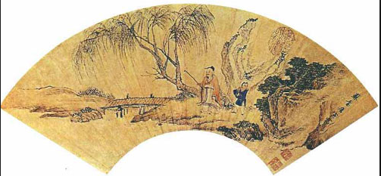
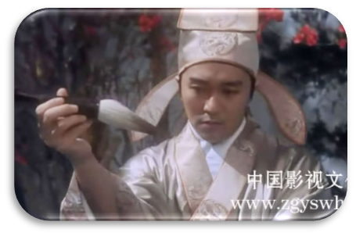
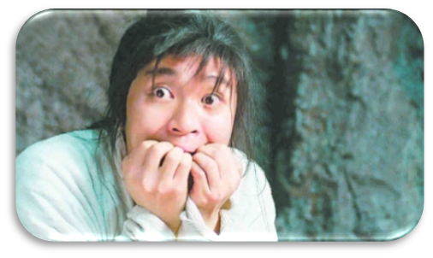
基本绘制流程
QPainter类提供绘制操作
QPaintEngine类提供平台相关的API
QPaintDevice代表绘制2D图像的画布
如下继承QPaintDevice的类对象都可用于QPainter绘制
  QWidget, QImage, QPixmap, QPicture, QPrinter, QSvgGenerator , QGLPixelBuffer, QGLFrameBufferObject, ...
6
Notes:
Qt的绘图系统对底层函数进行了良好的封装，使得在屏幕和设备的绘图功能使用相同一致的API。
绘图系统主要依据于QPainter,QPaintDevice, QPaintEngine三个类来实现的。QPainter表现绘图功能的操作，QPaintDevice是QPainter绘制的二维空间的抽象，QPaintEngine提供了在不同设备上绘制图形的接口。QPaintEngine类其实被QPainter和QPaintDevice在内部调用，除非要自己创造另外的设备否则其对于程序员来说是隐藏的。
这种设计方式的优点在于确保了所有的绘图操作遵循相同的流程，可以很容易的开发相应的功能特性来支持其它的设备类型。

Slide 7
Qt 2D绘图

Slide 8
QT 2D绘图
Qt4中的2D绘图部分由3个类支撑整个框架：
  QPainter用来执行具体的绘图相关操作如画点，画线，填充，变换，alpha通道等。
  QPaintDevice是QPainter用来绘图的绘图设备，Qt中有几种预定义的绘图设备，如QWidget，QPixmap，QImage等。他们都从QPaintDevice继承。
  QPaintEngine提供了QPainter在不同设备上绘制的统一接口，通常对开发人员是透明的。使用QPainter在QPainterDevice上进行绘制，它们之间使用QPaintEngine进行通讯。
从Qt4.2开始，Graphics View框架取代了QCanvas，QGraphics View框架使用了MVC模式，适合对大量2D图元的管理，Graphics View框架中，场景(scene)存储了图形数据，它通过视图(view)以多种表现形式，每个图元(item)可以单独进行控制。

Slide 9
QPainter
线和轮廓都可以用画笔(QPen)进行绘制，用画刷(QBrush)进行填充。
字体使用QFont类定义，当绘制文字时，Qt使用指定字体的属性，如果没有匹配的字体，Qt将使用最接近的字体
通常情况下，QPainter以默认的坐标系统进行绘制，也可以用QMatrix类对坐标进行变换
Notes:
绘制系统是由Qpainter来完成具体的绘制操作，提供了大量高度优化的函数来完成GUI编程所需要的大部分工作。Qpainter可以绘制出一切想要的图形，从简单的一条直线到其他任何复杂的图形，还可以用来绘制文本和图片。Qpainter 可以在继承自QPaintDevice类的任何对象上进行绘制操作。具体来说，

Slide 10
QPainter
当绘制时，可以使用QPainter::RenderHint来告诉绘图引擎是否启用反锯齿功能使图变得平滑
QPainter::RenderHint的可取值
  QPainter::Antialiasing：告诉绘图引擎应该在可能的情况下进行边的反锯齿绘制
  QPainter::TextAntialiasing：尽可能的情况下文字的反锯齿绘制
  QPainter::SmoothPixmapTransform：使用平滑的pixmap变换算法(双线性插值算法)，而不是近邻插值算法

Slide 11
QPainter的绘图函数
drawArc() 弧
drawChord() 弦
drawConvexPolygon() 凸多边形
drawEllipse() 椭圆
drawImage() QImage表示的图像
drawLine() 线
drawLines() 多条线
drawPath() 路径
drawPicture() 按QPainter指令绘制
drawPie() 扇形
drawPixmap() QPixmap表示的图像
drawPoint() 点
drawPoints() 多个点
drawPolygon() 多边形
drawPolyline() 多折线
drawRect() 矩形
drawRects() 多个矩形
drawRoundRect() 圆角矩形
drawText() 文字
drawTiledPixmap() 平铺图像
drawLineSegments() 绘制折线

Slide 12
QPaintDevice
QPaintDevice是所有可绘图设备的基类
  QWidget在Qt Widgets模块中是所有用户界面元素类的基类，可以接收鼠标，键盘及其它系统信息并且绘制自身呈现在屏幕上
  QImage提供了硬件无关的图像表示形式，极大简化了I/O与像素存取，支持单色，8位，32位和alpha透明图像。QImage的优点在于可以在不同平台确保像素的精确度，并且绘图过程是另外的线程而非当前GUI线程
  QPixmap提供了与屏幕无关的图像显示方式，简化了图像在屏幕上的呈现。与QImage不同的是，QPixmap的像素数据是被底层的操作系统管理的，只能通过QPainter函数来操作或者转化为QImage来操作
12
Notes:
QPaintDevice是所有可绘图设备的基类，也就是说QPainter可在任意的QPaintDevice的子类上进行绘图操作
QImage提供了硬件无关的图像表示形式，主要用来进行I/O处理，
QPixelMap主要用来在屏幕上显示图像，它对在屏幕上显示图像进行了优化。

Slide 13
QPaintDevice
  QBitmap子类来绘制单色图，主要用来构建自定义QCursor与QBrush对象及构建QRegion对象
  QOpenGLPaintDevice为QPainter提供了OpenGLAPI的支持，简化了OpenGL在Qt应用程序中的使用
  QPicture是用来记录与重现QPainter命令的绘图设备，将绘制命令连续的传递与IO设备与平台无关。同时QPicture也是与分辨率无关的，即可在不同设备（像svg、pdf、ps、printer和屏幕）显示相同的效果。QPicture::load()与QPicture::save()可用来实行图像的数据流操作
13

Slide 14
画笔

Slide 15
画笔（QPen）
画笔的属性包括线型、线宽、颜色等。画笔属性可以在构造函数中指定，也可以使用setStyle()，setWidth()，setBrush()，setCapStyle()，setJoinStyle()等函数设定
Qt中，使用Qt::PenStyle定义了6种画笔风格，分别是
  Qt::SolidLine，Qt::DashLine，Qt::DotLine，Qt::DashDotLine，Qt::DashDotDotLine，Qt::CustomDashLine。
  自定义线风格(Qt::CustomDashLine)，需要使用QPen的setDashPattern()函数来设定自定义风格。
Notes:
也可以使用setStyle()，setWidth()，setBrush()，setCapStyle()，setJoinStyle()等函数设定画笔风格，画笔端点风格和画笔连接风格

Slide 16


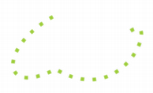


线型
Qt::SolidLine
Qt::DashLine
Qt::DotLine
Qt::DashDotLine
Qt::DashDotDotLine
Qt::CustomDashLine – 由dashPattern控制

Slide 17
画笔
端点风格(cap style)
  端点风格决定了线的端点样式，只对线宽大于1的线有效。
  Qt中定义了三种端点风格用枚举类型Qt::PenCapStyle表示，分别为Qt::SqureCap，QT::FlatCap，Qt::RoundCap。
连接风格(Join style)
  连接风格是两条线如何连接，连接风格对线宽大于等于1的线有效。
  Qt定义了四种连接方式，用枚举类型Qt::PenStyle表示。分别是Qt::MiterJoin，Qt::BevelJoin，Qt::RoundJoin，Qt::SvgMiterJoin。

Slide 18






端点风格和连接风格
端点风格
  Qt::SquareCap (default)：矩形封线尾
  Qt::FlatCap：不封线尾
  Qt::RoundCap
连接风格
  Qt::BevelJoin (default)
  Qt::MiterJoin
  Qt::RoundJoin
Notes:
倾斜风格，尖尖的风格，圆角风格

Slide 19

画笔示例
QPainter p(this);
QPen pen(Qt::black, 5);
p.setPen(pen);
p.drawPolygon(polygon);

Slide 20
画刷

Slide 21
画刷
在Qt中图形使用QBrush进行填充，画刷包括填充颜色和风格(填充模式)。
在Qt中，颜色使用QColor类表示，QColor支持RGB，HSV，CMYK颜色模型。QColor还支持alpha混合的轮廓和填充。
  RGB是面向硬件的模型。颜色由红绿蓝三种基色混合而成。
  HSV/HSL模型比较符合人对颜色的感觉，由色调(0-359)，饱和度(0-255)，亮度(0-255)组成，主要用于颜色选择器。
  CMYK由青，洋红，黄，黑四种基色组成。主要用于打印机等硬件拷贝设备上。每个颜色分量的取值是0-255。
  另外QColor还可以用SVG1.0中定义的任何颜色名为参数初始化。
基本模式填充包括有各种点、线组合的模式。

Slide 22
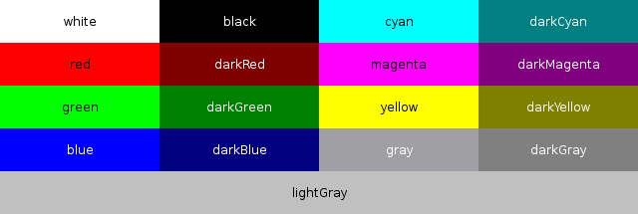
QColor
QColor的构造函数
r（red）, g（green）, b（blue）, a（alpha）的取值范围为0-255
Alpha控制透明度
  255：不透明
  0：完全透明
Qt预定义颜色
QColor( int r, int g, int b, int a )

Slide 23

颜色微调
颜色可以通过如下函数进行微调
  QColor::lighter( int factor )
  QColor::darker( int factor )
darker
Qt::red
lighter
Notes:
If the factor is greater than 100, this functions returns a lighter color. Setting factor to 150 returns a color that is 50% brighter. If the factor is less than 100, the return color is darker, but we recommend using thedarker() function for this purpose. If the factor is 0 or negative, the return value is unspecified.

Slide 24
QRgb
QRgb类可以用于保存颜色值，可与QColor相互转换获取
  32-bit的RGB颜色值+alpha值
创建新颜色
获取单独某个颜色值：qRed, qGreen, qBlue, qAlpha
获取灰度值
QRgb orange = qRgb(255, 127, 0);
QRgb overlay = qRgba(255, 0, 0, 100);
int red = qRed(orange);
int gray = qGray(orange);

Slide 25

实色画刷
调用画刷构造函数
QBrush red(Qt::red);
QBrush odd(QColor(55, 128, 97));
QPainter p(this);
p.setPen(Qt::NoPen);
p.setBrush(Qt::red);
p.drawPolygon(polygon);

Slide 26
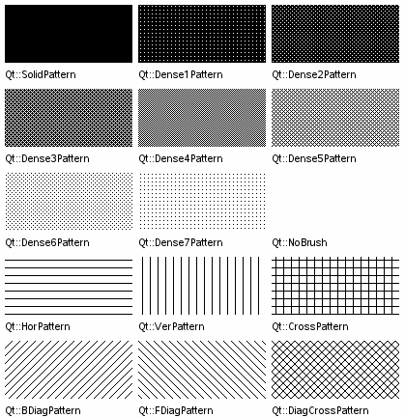
模式画刷
模式画刷构造函数
QBrush( const QColor &color, Qt::BrushStyle style )

Slide 27
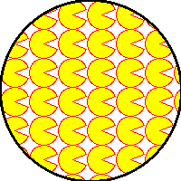
带纹理的画刷
以QPixmap为参数的构造函数
  如果使用黑白的pixmap，则用画刷颜色
  如果使用彩色pixmap，则用pixmap的颜色
QBrush( const QPixmap &pixmap )
QPixmap pacPixmap("pacman.png");
painter.setPen(QPen(Qt::black, 3));
painter.setBrush(pacPixmap);
painter.drawEllipse(rect());

Slide 28
基本图形和文本绘制

Slide 29
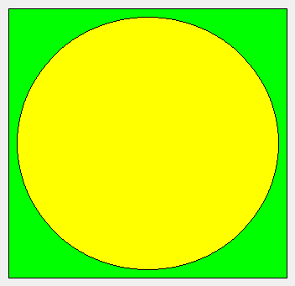
基本图形绘制
实现paintEvent函数
void RectWithCircle::paintEvent(QPaintEvent *ev)
{
QPainter p(this);
p.setBrush(Qt::green);
p.drawRect(10, 10, width()-20, height()-20);
p.setBrush(Qt::yellow);
p.drawEllipse(20, 20, width()-40, height()-40);
}

Slide 30

基本文本绘制
QPainter::drawText
QPainter p(this);
QFont font("Helvetica");
p.setFont(font);
p.drawText(20, 20, 120, 20, 0, "Hello World!");
font.setPixelSize(10);
p.setFont(font);
p.drawText(20, 40, 120, 20, 0, "Hello World!");
font.setPixelSize(20);
p.setFont(font);
p.drawText(20, 60, 120, 20, 0, "Hello World!");
QRect r;
p.setPen(Qt::red);
p.drawText(20, 80, 120, 20, 0, "Hello World!", &r);
r返回文本
外边框的矩形区域
Notes:
前4个参数指定了绘制文字所在的矩形。第5个参数是对齐方式，第6个参数是要绘制的文字，第七个参数所绘制文字的外包围盒。

Slide 31
逐渐填充

Slide 32
渐变填充
Qt4提供了渐变填充的画刷，渐变填充包括两个要素：颜色的变化和路径的变化。
  颜色变化可以指定从一种颜色渐变到另外一种颜色。
  路径变化指在路径上指定一些点的颜色进行分段渐变。
Qt4中，提供了三种渐变填充
  线性(QLinearGradient)
  圆形(QRadialGradient)
  圆锥渐变(QConicalGradient)
  所有的类都从QGradient类继承
构造渐变填充的画刷
QBrush b = QBrush( QRadialGradient( ... ) );

Slide 33



填充设置
从图形的起点到终点，以从0至1的比例渐变填充
完成0-1范围的填充后，后续颜色铺开的方式可以不同，通过setSpread() 函数来设置
QGradient::setColorAt( qreal pos, QColor );
QGradient::PadSpread (default) | QGradient::RepeatSpread | QGradient::ReflectSpread
Notes:
Qreal 是qt中的double，在QTGlobal中定义

Slide 34
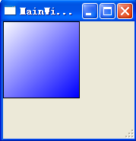
线性渐变填充
线性渐变填充指定两个控制点，画刷在两个控制点之间进行颜色插值。
通过创建QLinearGradient对象来设置画刷。
QPainter p(this);
QLinearGradient g(0, 0, 100, 100);
g.setColorAt(0.0, Qt::white);
g.setColorAt(1.0, Qt::blue);
p.setBrush(g);
p.drawRect(0, 0, 100, 100);
在QGradient构造函数中指定线性填充的两点分别为(0,0)，(100,100)。setColorAt()函数在0-1之间设置指定位置的颜色。

Slide 35

线型填充示例
setColorAt(0.7,
QColor(255, 0, 0))
setColorAt(0.0,
QColor(0, 0, 0))
setColorAt(1.0,
QColor(255, 255, 0))

Slide 36
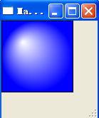
圆形渐变填充
圆形渐变填充需要指定圆心，半径和焦点，QRadialGradient ( qreal cx, qreal cy, qreal radius, qreal fx, qreal fy )。画刷在焦点和圆上的所有点之间进行颜色插值。创建QRadialGradient对象设置画刷
QPainter painter(this);
QRadialGradient radialGradient(50, 50, 50, 30, 30);
radialGradient.setColorAt(0.0, Qt::white);
radialGradient.setColorAt(1.0, Qt::blue);
painter.setBrush(radialGradient);
painter.drawRect(0, 0, 100, 100);
Notes:
Fx fy，是焦点位置，焦点的位置为0，圆环的位置为1，然后在焦点和圆环之间插值

Slide 37
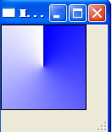
圆锥渐变填充
圆锥渐变填充指定圆心和开始角，QConicalGradient ( qreal cx, qreal cy, qreal angle )。画刷沿圆心逆时针对颜色进行插值，创建QConicalGradient对象并设置画刷。
QPainter painter(this);
QConicalGradient conicalGradient(50, 50, 90);
conicalGradient.setColorAt(0, Qt::white);
conicalGradient.setColorAt(1, Qt::blue);
painter.setBrush(conicalGradient);
painter.drawRect(0, 0, 100, 100);
为了实现自定义填充，还可以使用QPixmap或者QImage对象进行纹理填充。两种图像分别使用setTexture()和setTextureImage()函数加载纹理。
Notes:
给到角度沿逆时针方向开始的的位置是0，旋转一圈后为1

Slide 38
绘制文本

Slide 39
文本绘制
使用QPainter进行文本绘制
  基本文本绘制
  带选项的文本绘制
  带返回信息的文本绘制
drawText( QPoint, QString )
drawText( QRect, QString, QTextOptions )
drawText( QRect, flags, QString, QRect* )
Notes:
QTextOption 用于封装rich text中包含的一些选项，比如文字对齐方式，文字的自动换行功能等

Slide 40
使用字体
Qt提供了QFont类来表示字体，当创建QFont对象时，Qt会使用指定的字体，如果没有对应的字体，Qt将寻找一种最接近的已安装字体
  Font family
  Size
  Bold / Italic / Underline / Strikeout / …
字体信息可以通过QFontInfo取出，并可用QFontMetrics取得字体的相关数据。
使用QApplication::setFont()可以设置应用程序默认的字体
当QPainter绘制指定的字体中不存在的字符时将绘制一个空心的正方形。
Notes:
QFontMetrics： height， line width， line spacing

Slide 41
Font Family
在构造函数中指定字体
得到可用字体列表
QFont font("Helvetica");
font.setFamily("Times");
QFontDatabase database;
QStringList families = database.families();

Slide 42
Font Size
字体尺寸可以用像素尺寸（pixel size）或点阵尺寸（point size）
QFont font("Helvetica");
font.setPointSize(14); // 14 points high
// depending on the paint device's dpi
font.setPixelSize(10); // 10 pixels high

Slide 43
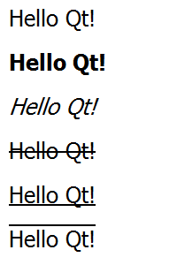
字体效果
可以激活字体效果
QWidget::font函数和QPainter::font函数返回 现有字体的const引用，因而需要先拷贝现有font，再做修改
Normal, bold,
italic, strike out,
underline,
overline
QFont tempFont = w->font();
tempFont.setBold( true );
w->setFont( tempFont );

Slide 44
测量文本大小
QFontMetrics可用于测量文本和font的大小
boundingRect函数可用于测量文本块的大小
QImage image(200, 200, QImage::Format_ARGB32);
QPainter painter(&image);
QFontMetrics fm(painter.font(), &image);
qDebug("width: %d", fm.width("Hello Qt!"));
qDebug("height: %d", fm.boundingRect(0, 0, 200, 0,
Qt::AlignLeft | Qt::TextWordWrap, loremIpsum).height());

Slide 45
中文显示问题
使用QTextCodec类
  In main.cpp
#include <QTextCodec>
…
QTextCodec *codec = QTextCodec::codecForName("GB2312");
// or // QTextCodec *codec = QTextCodec::codecForName("UTF-8");
QTextCodec::setCodecForLocale(codec);
In mainwindow.cpp
…
int ret = QMessageBox::warning(0, tr("PathFinder"), tr("您真的想要退出？"), QMessageBox::Yes | QMessageBox::No);

Slide 46
图像处理

Slide 47
图像处理
Qt提供了4个处理图像的类。QImage，QPixmap，QBitmap，QPicure。它们有着各自的特点。
QImage优化了I/O操作，可以直接存取操作像素数据。
QPixmap优化了在屏幕上显示图像的性能。
QBitmap从QPixmap继承，只能表示两种颜色。
QPicture是可以记录和重启QPrinter命令的类。

Slide 48
转换
在QImage和QPixmap之间转换
QImage QPixmap::toImage();
QPixmap QPixmap::fromImage( const QImage& );

Slide 49
读入和保存
如下代码使用QImageReader和QImageWriter类进行，这些类在保存时通过文件的扩展名确定文件格式
QPixmap pixmap( "image.png" );
pixmap.save( "image.jpeg" );
QImage image( "image.png" );
image.save( "image.jpeg" );

Slide 50
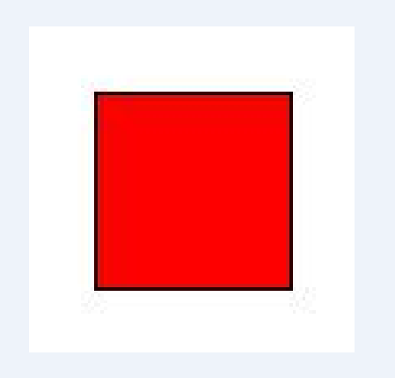
在QImage上绘制
QImage是QPaintDevice的子类，因而QPainter可以在其上绘制
QImage image( 100, 100, QImage::Format_ARGB32 );
QPainter painter(&image);
painter.setBrush(Qt::red);
painter.fillRect( image.rect(), Qt::white );
painter.drawRect(
image.rect().adjusted( 20, 20, -20, -20 ) );
image.save( "image.jpeg" );

Slide 51
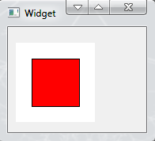
在QPixmap上绘制
QPixmap是QPaintDevice的子类，因而QPainter可以在其上绘制
  主要用于屏幕绘制
void MyWidget::imageChanged( const QImage &image )
{
pixmap = QPixmap::fromImage( image );
update();
}
void MyWidget::paintEvent( QPaintEvent* )
{
QPainter painter( this );
painter.drawPixmap( 10, 20, pixmap );
}

Slide 52
坐标系统与坐标变换

Slide 53
坐标系统
Qt坐标系统由QPainter控制，同时也由QPaintDevice和QPaintEngine类控制。
Qt绘图设备默认坐标原点是左上角，X轴向右增长，Y轴向下增长，默认的单位在基于像素的设备上是像素，在打印机设备上是1/72英寸(0.35毫米)
QPainter的逻辑坐标与QPainterDevice的物理坐标之间的映射由QPainter的变换矩阵worldMatrix()、视口viewport() 和窗口window()处理。
  未进行坐标变换的情况下，逻辑坐标和物理坐标是一致的

Slide 54
坐标值的表示方法
如果不进行坐标变换，直接进行绘图
  可用QPainter的window()函数取得绘图窗口
  然后在此绘图窗口内进行绘制
使用QPoint, QSize, 和QRect表示坐标值和区域
  QPoint: point(x, y)
  QSize: size(width, height)
  QRect: point 和 size (x, y, width, height)
QPointF/QSizeF/QRectF用于表示浮点数坐标

Slide 55
坐标变换
通常QPainer在设备的坐标系统上绘制图形，但QPainter也支持坐标变换。
  QPainter::scale()函数：比例变换
  QPainter::rotate()函数：旋转变换
  QPainter::translate()函数：平移变换
  QPainter::shear()函数：图形进行扭曲变换
所有变换操作的变换矩阵都可以通过QPainter::worldMatrix()函数取出。不同的变换矩阵可以使用堆栈保存。
  用QPainter::save()保存变换矩阵到堆栈，用QPainter::restore()函数将其弹出堆栈。

Slide 56
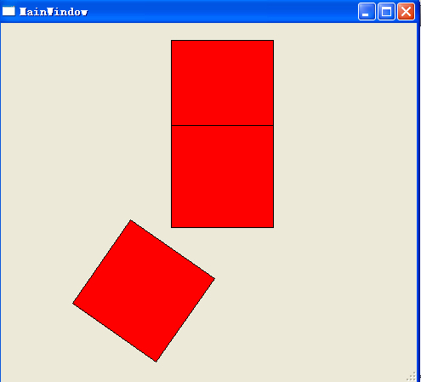
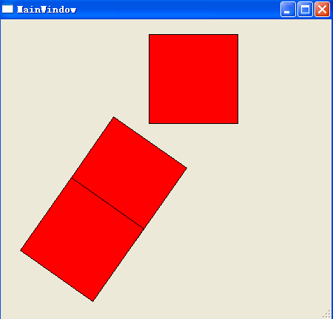
坐标变换
坐标变换的顺序很重要
在做平移变换、旋转变换和扭曲变换时，原点也很重要
p.setBrush(Qt::red);
p.drawRect(200, 20, 120, 120);
p.translate(0, 100);
p.drawRect(200, 20, 120, 120);
p.rotate(35);
p.drawRect(200, 20, 120, 120);
p.setBrush(Qt::red);
p.drawRect(200, 20, 120, 120);
p.rotate(35);
p.drawRect(200, 20, 120, 120);
p.translate(0, 100);
p.drawRect(200, 20, 120, 120);

Slide 57

坐标变换的保存和恢复
通过save和restore函数，可以将坐标变换的状态保存和恢复
QPoint rotCenter(50, 50);
qreal angle = 42;
p.save();
p.translate(rotCenter);
p.rotate(angle);
p.translate(-rotCenter);
p.setBrush(Qt::red);
p.setPen(Qt::black);
p.drawRect(25,25, 50, 50);
p.restore();
p.setPen(Qt::NoPen);
p.setBrush(QColor(80, 80, 80, 150));
p.drawRect(25,25, 50, 50);
应用变换
画红色矩形
画灰色矩形

Slide 58
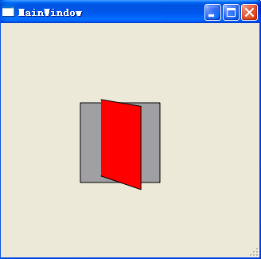
2.5D坐标变换
可以以任何坐标轴做旋转操作，以产生3D效果
p.setBrush(Qt::gray); p.setRenderHint(QPainter::Antialiasing);
p.drawRect(100,100, 100, 100);
QTransform t;
t.translate(150,0);
t.rotate(60, Qt::YAxis);
p.setTransform(t, true);
p.setBrush(Qt::red);
p.drawRect(-50,100, 100, 100);

Slide 59
视口和窗口
视口表示物理坐标下的任意矩形。而窗口表示在逻辑坐标下的相同矩形。
  视口由QPainter的viewport ()函数获取
  窗口由QPainter的window ()函数获取
默认情况下逻辑坐标与物理坐标是相同的，与绘图设备上的矩形也是一致的。
使用窗口－视口变换可以使逻辑坐标符合自定义要求，这个机制通常用来完成设备无关的绘图代码。
  通过调用QPainter::setWindow()函数可以完成坐标变换
  设置窗口或视口矩形实际上是执行线性变换。本质上是窗口四个角映射到对应的视口四个角，反之亦然。因此，应注意保持视口和窗口x轴和y轴之间的比例变换一致，从而保证变换不会导致绘制变形。

Slide 60
绘图举例：表盘

Slide 61

绘图举例：表盘
自定义绘制
可以与键盘和鼠标交互

Slide 62

表盘
画表盘的背景
void CircularGauge::paintEvent(QPaintEvent *ev)
{
QPainter p(this);
int extent;
if (width()>height())
extent = height()-20;
else
extent = width()-20;
p.translate((width()-extent)/2, (height()-extent)/2);
p.setPen(Qt::white);
p.setBrush(Qt::black);
p.drawEllipse(0, 0, extent, extent);
...
将油表放在
中心位置
画背景圆形

Slide 63
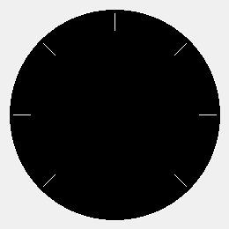
表盘
画表盘的刻度
void CircularGauge::paintEvent(QPaintEvent *ev)
{
...
p.translate(extent/2, extent/2);
for(int angle=0; angle<=270; angle+=45)
{
p.save();
p.rotate(angle+135);
p.drawLine(extent*0.4, 0, extent*0.48, 0);
p.restore();
}
...
注意save和restore函数
简单调用rotate(45)会增大舍入误差

Slide 64

表盘
画表盘的指针
void CircularGauge::paintEvent(QPaintEvent *ev)
{
...
p.rotate(m_value+135);
QPolygon polygon;
polygon << QPoint(-extent*0.05, extent*0.05)
<< QPoint(-extent*0.05, -extent*0.05)
<< QPoint(extent*0.46, 0);
p.setPen(Qt::NoPen);
p.setBrush(QColor(255,0,0,120));
p.drawPolygon(polygon);
}

Slide 65
响应事件
除了paintEvent，还有
  键盘事件
  鼠标事件
  窗口事件
  定时器事件
  。。。

Slide 66
响应键盘事件
重写keyPressEvent
键按下时响应
将未处理的按键传给基类处理
void CircularGauge::keyPressEvent(QKeyEvent *ev)
{
switch(ev->key())
{
case Qt::Key_Up:
case Qt::Key_Right:
setValue(value()+1);
break;
case Qt::Key_Down:
case Qt::Key_Left:
setValue(value()-1);
break;
case Qt::Key_PageUp:
setValue(value()+10);
break;
case Qt::Key_PageDown:
setValue(value()-10);
break;
default:
QWidget::keyPressEvent(ev);
}
}

Slide 67
响应鼠标事件
鼠标事件通过重写如下函数来处理
  mousePressEvent和mouseReleaseEvent
  mouseMoveEvent：除非mouseTracking为真，否则只有一个鼠标按键按下时才被调用
setValueFromPos是一个私有函数，用于将点转换为角度
void CircularGauge::mousePressEvent(QMouseEvent *ev)
{
setValueFromPos(ev->pos());
}
void CircularGauge::mouseReleaseEvent(QMouseEvent *ev)
{
setValueFromPos(ev->pos());
}
void CircularGauge::mouseMoveEvent(QMouseEvent *ev)
{
setValueFromPos(ev->pos());
}

Slide 68
加速绘制
paintEvent函数有一个QPaintEvent参数
QPaintEvent有两个方法
  QRect rect()：返回需要重绘的矩形
  QRegion region()：返回需要重绘的区域
重绘时，尽量避免在QPaintEvent返回的矩形/区域外绘制复杂图形

Slide 69
为表盘添加事件过滤器
按键0时，时油表指向0
class KeyboardFilter : public QObject ...
{bool KeyboardFilter::eventFilter(QObject *o, QEvent *ev)
if (ev->type() == QEvent::KeyPress)
if (QKeyEvent *ke = static_cast<QKeyEvent*>(ev))
if (ke->key() == Qt::Key_0)
if (o->metaObject()->indexOfProperty("value") != -1 )
{
o->setProperty("value", 0);
return true;
}
return false;
}
返回true，停止
对该事件的响应

Slide 70
安装事件过滤器
调用installEventFilter函数
由于该filter对象是应用于属性（property）的，它可以用于任何具有该属性的对象，如QSlider, QDial, QSpinBox等
  如果勇于尝试，可以为QApplication添加事件过滤器
ComposedGauge compg;
CircularGauge circg;
KeyboardFilter filter;
compg.installEventFilter(&filter);
circg.installEventFilter(&filter);

Slide 71
大作业

Slide 72
关于大作业：动画
三种方法
  方法一：QGraphicsItemAnimation （已过时）
  方法二：创建一个继承自Qobject和QGraphicsItem的自定义图形项，然后创建它自己的定时器（QTimer）来实现动画 （ timemouth.zip）
  方法三：QGraphicsScene::advance()来推进场景 （ myViewAnimation.zip）

Slide 73
方法二：
//设置timer定时器，并用这个定时器来触发相应的动画
testTimer = new QTimer(this);
connect(testTimer, SIGNAL(timeout()),this, SLOT(timerDraw()) );
timer_flag = false;

Slide 74
方法三
QGraphicsScene提供图形视图框架中的场景，是Qgraphicsitem对象的容器
  管理大量图形项的快速接口
  传播时间给每一个图形项
  管理图形项的状态（例如选择）
  提供无变换的渲染功能（打印）

Slide 75
方法三：QGraphicsScene::advance()
调用场景的advance()会自动调用场景中所有图形项的advance()函数
两个阶段
  phase = 0：告知所有的图形项场景将要改变
  phase = 1：进行具体的操作

Slide 76
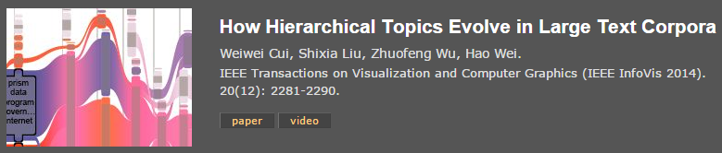
更多动画的样例
http://cgcad.thss.tsinghua.edu.cn/shixia/
  查看可视分析文章中的video附件

Slide 77
自学

Slide 78
OpenGL/Direct
http://wiki.qt.io/New-Features-in-Qt-5.1
70

Slide 79
课堂测试
写出常用的两种动画方法

Slide 80


课堂练习

Slide 81
谢谢！

